Slide 1

DOENÇAS ORTOPÉDICAS DO MEMBRO SUPERIOR
Ortopedista
Cirurgião de ombro e cotovelo
Preceptor de Residência médica do IJF

Slide 2

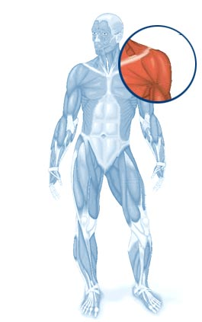
Ombro
Responsável por 10% dos atendimentos ambulatoriais em Ortopedia
Articulação com maior mobilidade no corpo humano
Posicionar a mão no espaço

Slide 3

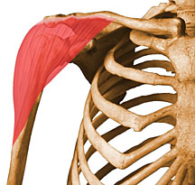
Ombro osteomuscular

Slide 4

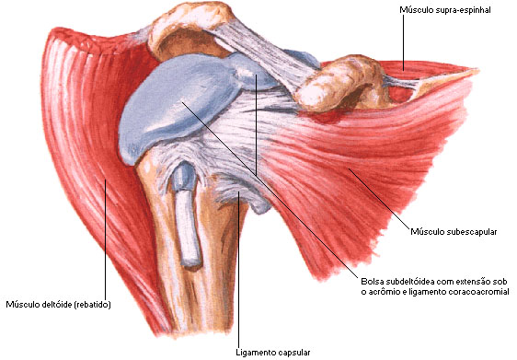
Ombro osteomuscular

Slide 5
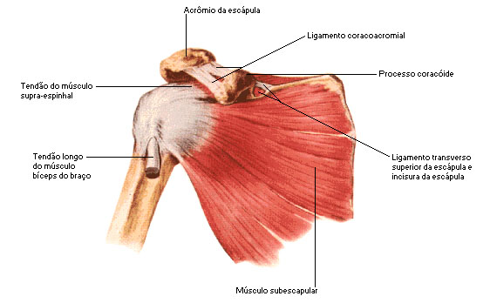
Ombro osteomuscular

Slide 6
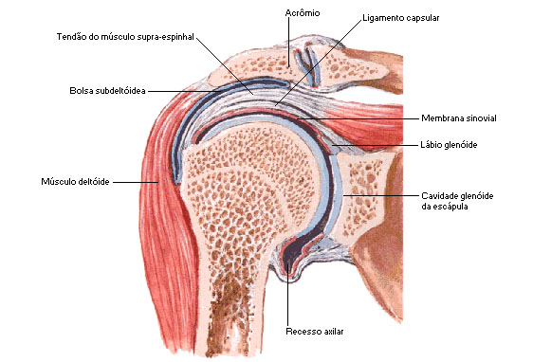
Ombro osteomuscular

Slide 7
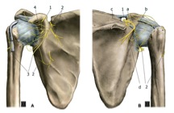
Ombro inervação

Slide 8
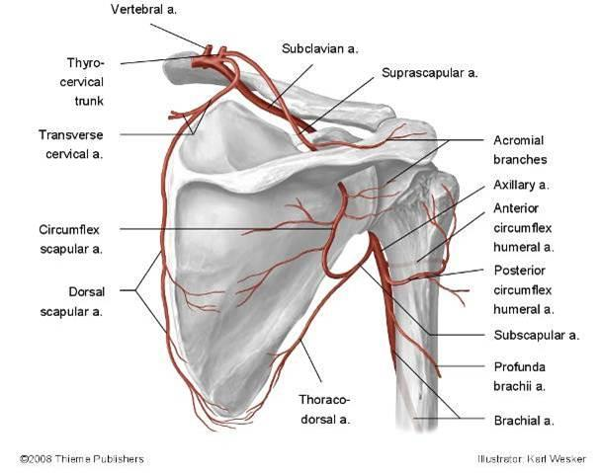
Ombro irrigação arterial

Slide 9
Síndrome do manguito rotador
5% das quiexas em ortopedia
Epidemiologia
Ombro dominante
Dor em ombro dominante
Arco doloroso de Neer (70-120) graus
Crepitações (lesão bursal)
Etiopatogenia
Hipovascularização X Impacto subacromial
Fases de Neer
I - <25a, Tendinite, Conservador
II – 25a-40a, Tendinose, Conservador/Cirúrgico
III - >40a, Lesão, Cirúrgico

Slide 10
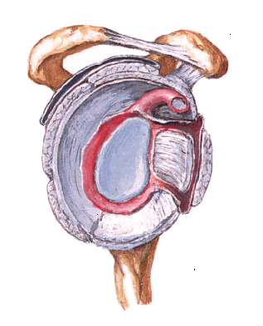
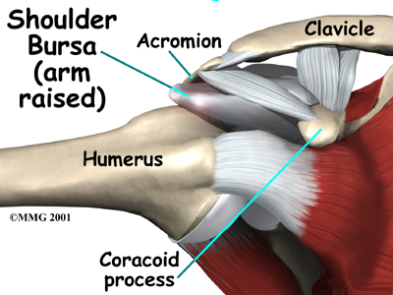
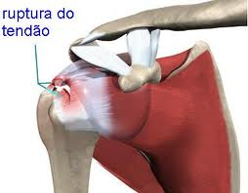
Síndrome do manguito rotador

Slide 11
Síndrome do manguito rotador diagnóstico
Anamnese
Testes específicos no exame físico
Radiografia
AP verdadeiro
Tunnel view
Axilar
US
lesões > 1 cm
RM é o padrão-ouro

Slide 12
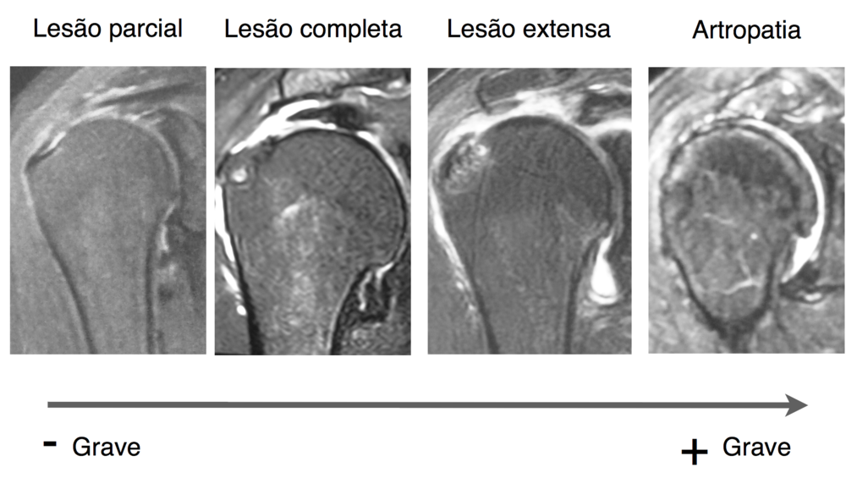
Síndrome do manguito rotador rm

Slide 13
Síndrome do manguito rotador tratamento
Tratamento conservador
Bursite
Tendinite
Lesão crônica e irreparável
Fisioterapia
Analgesia
Estiramento capsular
Fortalecimento
Rotadores
Deltóide
Serrátil anterior
Rombóides
Elevador da escápula
Infiltração subacromial (?)

Slide 14
Síndrome do manguito rotador tratamento
Cirurgia
Lesão completa de tendão
Tendinose com Impacto subacromial
Sem sucesso com 3 meses de fisioterapia
Objetivos
Reparo tendíneo
Bursectomia
Descompressão subacromial
Aberto X Videoartroscópico

Slide 15
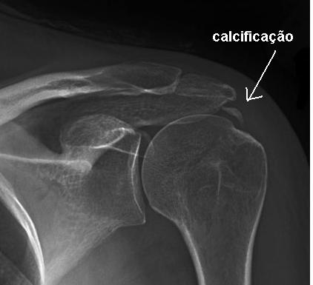
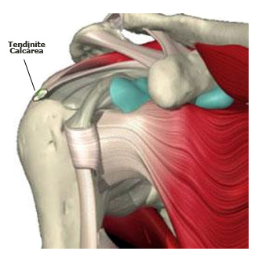
tendinite calcárea
Dor súbita em ombro sem relato de trauma
Sem causa definida
Epidemiologia
Feminino
4a década
Ombro direito
Não-relacionada a trabalho
80% das vezes está no Supraespinal
Doença autolimitada
Fases
Pré-cálcica
Cálcica
Pós-cálcica
Exames complementares: RX + US

Slide 16
tendinite calcárea tratamento
Tratamento de escolha é não-cirúrgico
Fisioterapia
Crioterapia local
Medicação analgésica
Bloqueio de N. Suprascapular
Cirurgia
Videoartroscópica
Insucesso de terapia conservadora
Promover drenagem parcial do depósito cácico

Slide 17
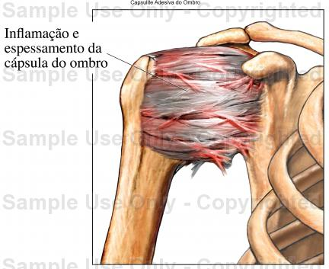
capsulite adesiva
Epidemiologia
Mulher
5a. Década
Ombro não-dominante
Tipos:
Primária
Secundária
Intrínseca (traumas ou patologias da cintura escapular)
Extrínseca (PO de cirurgia torácica e cervical)
Fatores de risco:
Transtorno psiquiátrico
DM insulino-dependente
Alcoolismo
Barbitúricos
Tireoidopatias

Slide 18
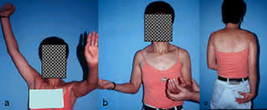
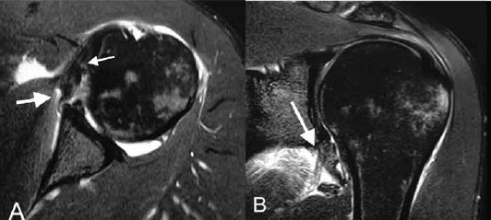
capsulite adesiva DIAGNÓSTICO
Dor associada à restrição global de mobilidade ativa e passiva
Exames :
RM – excludente
Artrografia – redução de capacidade volumétrica
(< 15 ml)
RX – desmineralização óssea

Slide 19
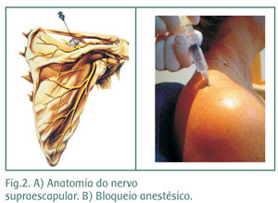
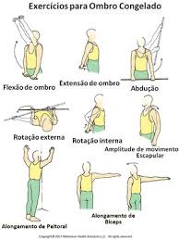
capsulite adesiva tratamento
Tratamento conservador
Diagnóstico precoce
Termoterapia + Cinesioterapia
Analgésicos
Anti-depressivos
Bloqueio de N. supraescapular
Cirurgia
Videoartroscópica
Fase congelado sem dor

Slide 20
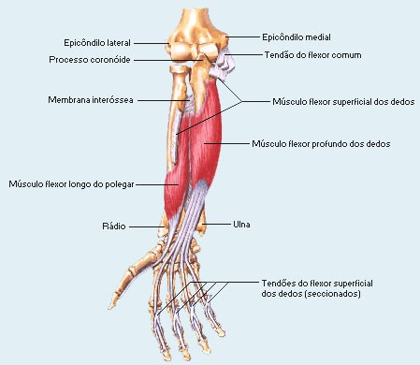
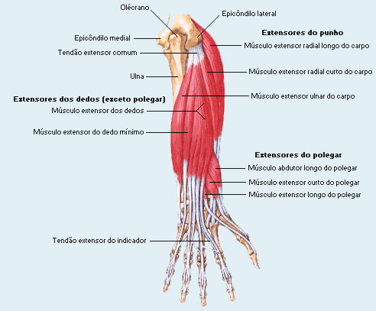
cotovelo anatomia
Articulação Ginglímóide (dobradiça)
Flexo-extensão
Pronossupinação
Epicôndilo lateral
Origem de extensossupinadores
Epicôndilo medial
Origem de flexopronadores

Slide 21
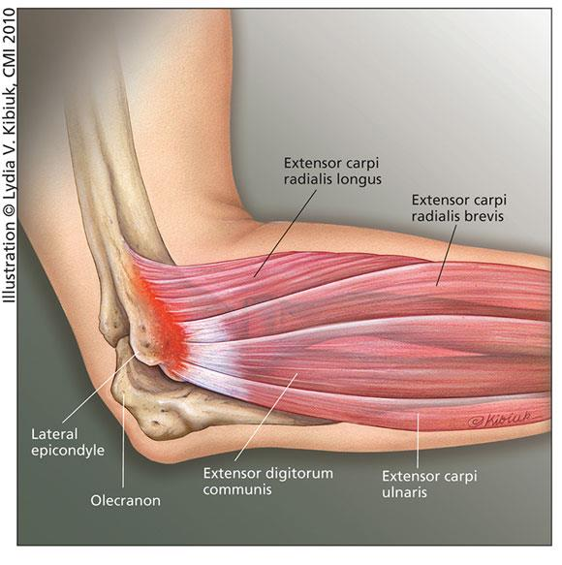
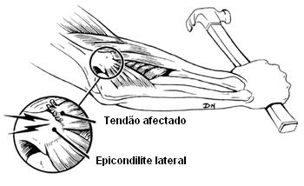
cotovelo tendinoses
Epicondilite lateral 7:1 Epicondilite medial
Patologia
Ruptura de origem tendínea com tecido de granulação
Relacionada a sobreuso no trabalho ou esporte
Dor sobre o epicôndilo
Testes específicos +
Radiografia normal
US: tecido heterogêneo com tendão espessado

Slide 22
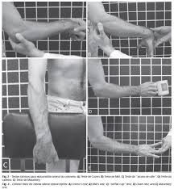
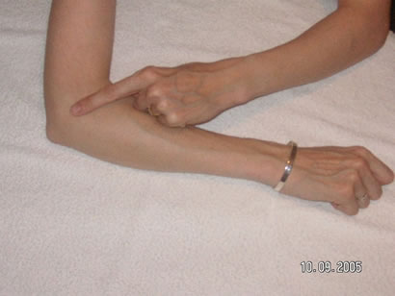
cotovelo tendinoses EXAME FÍSICO

Slide 23
cotovelo tendinoses
Tratamento conservador é a regra
Crioterapia
Cinesioterapia
Órtese não tem eficicácia definida
Onda de choque
Cirurgia
Lesão tendínea completa
Ressecção de tecido lesionado

Slide 24
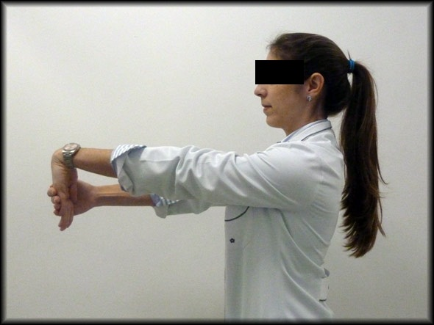
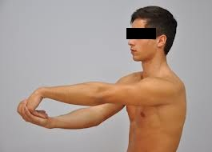
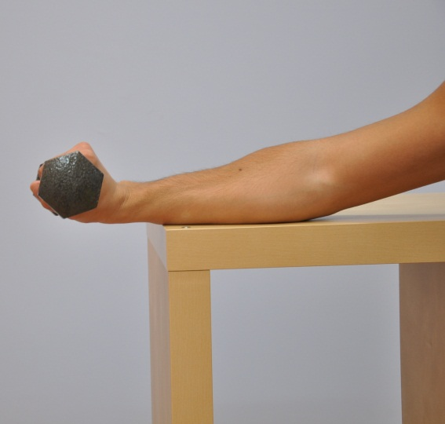
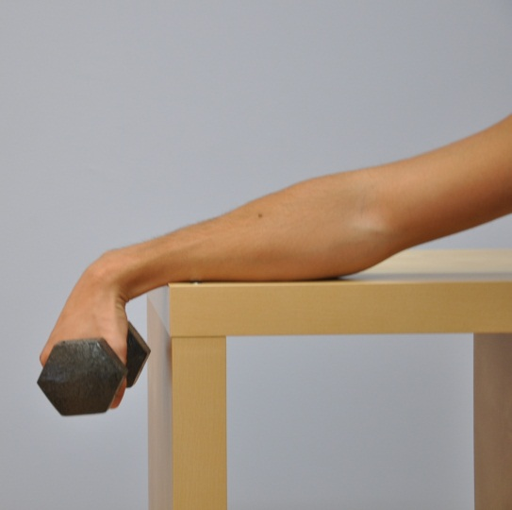
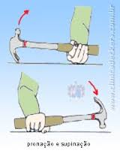
cotovelo tendinoses FISIOTERAPIA

Slide 25
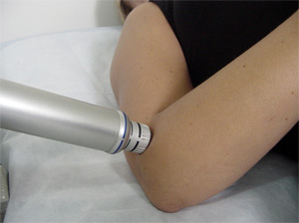
cotovelo tendinoses ONDA DE CHOQUE

Slide 26
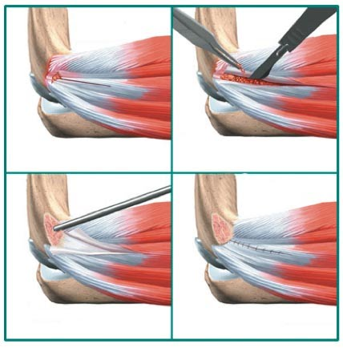
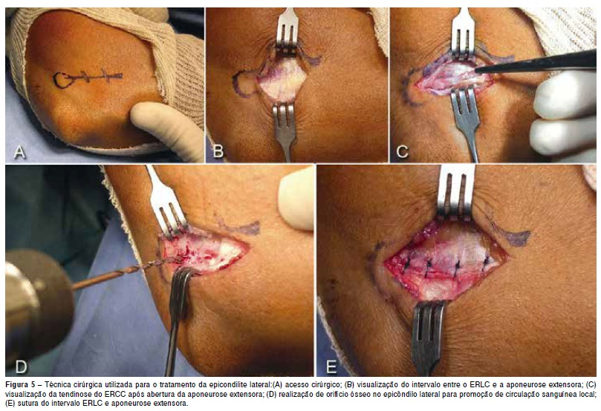
cotovelo tendinoses CIRURGIA DE NIRSCHIL

Slide 27
cotovelo síndrome do túnel cubital
Parestesia em território ulnar
Hiperestesia em face medial de cotovelo
ENMG
Radiografia
US
Doença sistêmica | Intrínseca | Extrínseca
Diabetes | Compressão | Esporte
Ins. Renal | Fratura | Trabalho
Alcoolismo | Luxação | Torniquete
Hemofilia | Artrite
Hanseníase | Tumores
Mieloma múltiplo | Deformidades

Slide 28
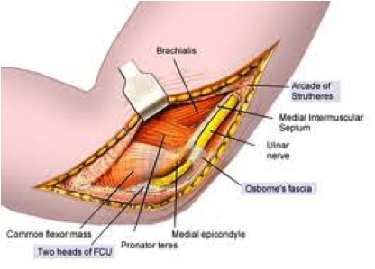
síndrome do túnel cubital compressão

Slide 29
síndrome do túnel cubital tratamento
Cirurgia
Liberação de pontos de compressão
Transposição anterior de nervo ulnar

Slide 30
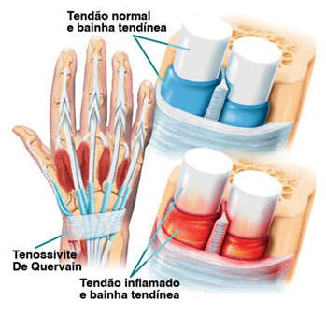
mão e punho Tenossinovite
Reação sinovial
Edema + Aumento de volume + Produção de líquido sinovial
Desproporção conteúdo-continente
Doenças sistêmicas
Sobreuso

Slide 31
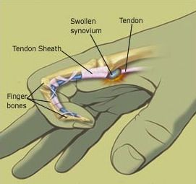
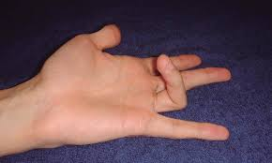
tendões flexores dedo em gatilho
Comprometimento em polia A1
Diagnóstico
Dor em A1
Bloqueio de extensão de MCF
US

Slide 32
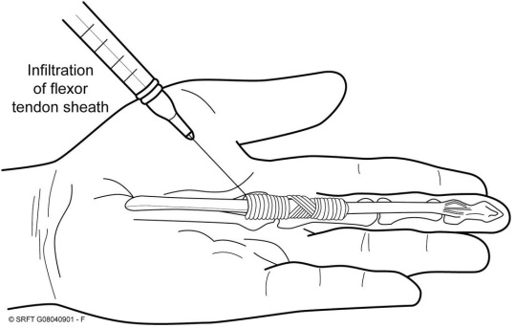
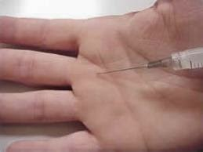
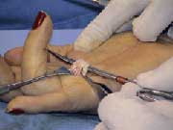
tendões flexores dedo em gatilho
Tratamento conservador
Órtese
Crioterapia
Fisioterapia
Infiltração com corticóide
Cirurgia
Liberação de polia A1

Slide 33
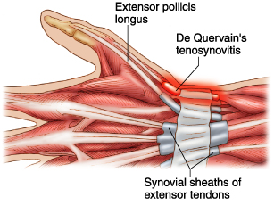
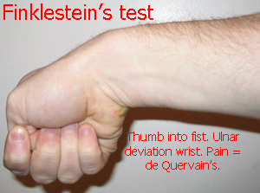
tendões extensores de quervain
6 compartimentos extensores
1o. Compartimento: ECP + ALP
Dor em face radial de punho
Filkenstein +
US

Slide 34
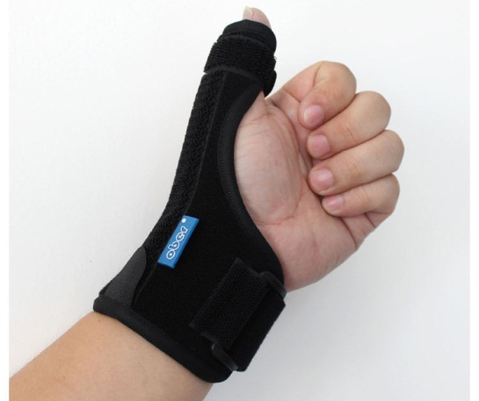
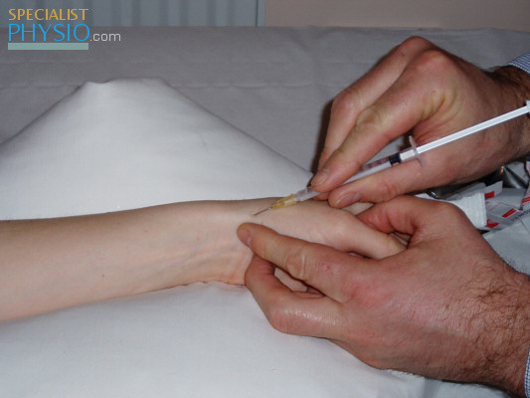
tendões extensores de quervain
Tratamento conservador
Órtese
Crioterapia
Cinesioterapia
Infiltração com corticóide
Cirurgia
Liberação tendínea

Slide 35
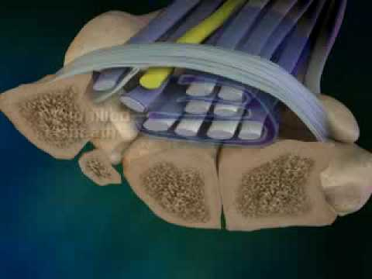
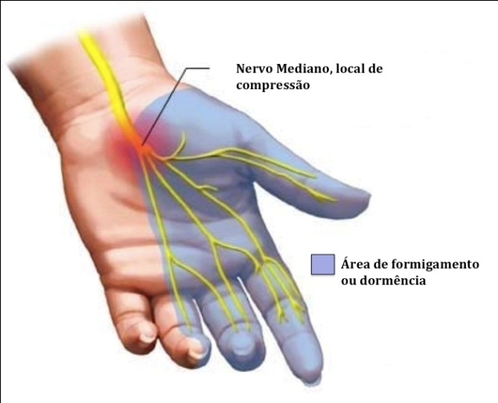
síndrome do túnel do carpo
Sofrimento vascular de N. Ulnar
Doenças sistêmicas
Compressão de N.ulnar
Túnel do carpo
Parestesia em território mediano
Volar 1 + 2 + 3 + ½ 4
US
ENMG

Slide 36
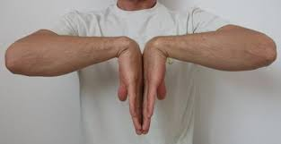
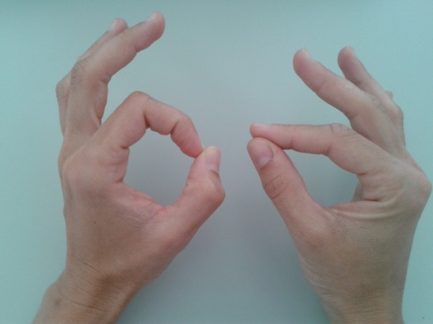
síndrome do túnel do carpo

Slide 37
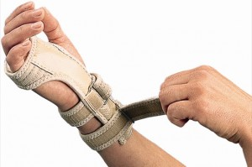
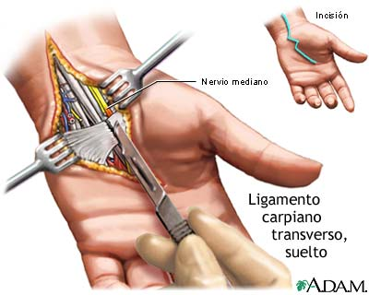
síndrome do túnel do carpo
Tratamento conservador
Órtese
Crioterapia
Cinesioterapia
Infiltração com corticóide
Cirurgia
Liberação neurológica

Slide 38
draugustotadeu@yahoo.com.br

